Slide 1
CloudSystemテンプレート
1st-Model 概要
※本書では「Exastro IT Automation」を「ITA」、「CloudSystemテンプレート1st-Model
オートスケーリングWebシステム」を「CSテンプレート」として記載します。
第1.1版 （ITAバージョン1.7.1版)
Exastro developer

Slide 2
目次
CSテンプレート概要
CSテンプレート実行例
環境の準備
【手順①】パラメータの編集
【手順②】システム構築の実行(＝Stack作成)
出来上がったシステムを確認
参考 - 通常はユーザが見ることはないメニュー –
付録A - 出来上がったシステムのEC2にAnsibleを使って設定変更する -

Slide 3
CSテンプレート概要

Slide 4
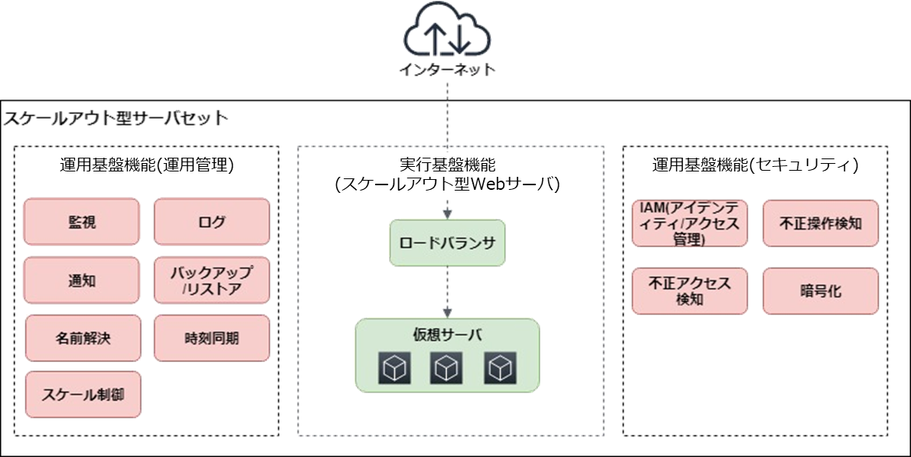
CS (CloudSystem) テンプレートとは？
CSテンプレートは「設計済みクラウドシステムモデルのIaC(Infrastructure as a Code)」です 運用管理やセキュリテイなど運用上必須の機能が構築済みであることが特徴です
機能分類 | 概要
実行基盤機能 | 本テンプレートデモでは、ロードバランサ配下のスケールアウト型Webサーバを構成
運用基盤機能 (運用管理) | 監視、ログなど、プラットフォームの正常性を維持する機能群
運用基盤機能 (セキュリティ) | アクセス制御など、プラットフォームのセキュリティを確保する機能群
運用管理・セキュリティ機能を設計済み (サーバを使わずマネージドサービスで実現)
実行基盤機能は最低限の機能（オートスケール＋LB）のみを具備

Slide 5
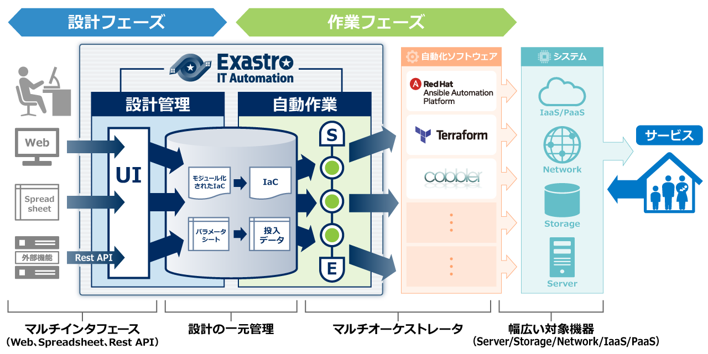
Exastro IT Automationとは？
Exastro IT Automationは 「システム情報をデジタル管理するためのフレームワーク」です

Slide 6

×
CS Template

Slide 7



Exastroを活用したCSテンプレートの実行(1/3)
設計済みのCSテンプレートをただ提供するだけでなく、自動構築ツール ”Exastro IT Automation”にCSテンプレートを取り込んだ状態で、 パラメータ調整＋実行の2アクションでシステムを提供することが可能です
実行基盤機能③
実行基盤機能②
実行基盤機能①
サービス
運用基盤機能 (運用管理/セキュリティ)
サービス(システム)毎に実行基盤機能を選択したシステムが自動構築できる
powered by
利用者

Slide 8
Exastroを活用したCSテンプレートの実行(2/3)
CSテンプレートとExastroでの実行との関連イメージは下記の通りです。
CSテンプレート施策の広がり
Exastro ITAでの実行
様々なクラウドへの適用
Conductor
実行基盤 機能①
AWS
実行基盤 機能①
Azure
実行基盤機能①：AWS
Start
End
…
実行基盤機能
実行基盤機能①：Azure
Start
End
実行基盤 機能②
AWS
利用者
実行基盤機能②：AWS
…
Start
End
…
…

Slide 9

Exastroを活用したCSテンプレートの実行(3/3)
Exastro IT AutomationにCSテンプレートを組み込むことにより、以下のような
流れでAWS上の環境自動構築が実現可能です。
端末(WinPC)
環境A
簡単なPlaybook
13Template Fileで1環境作るので
Template Fileは13ファイル作る
(Playbookでループ処理)
設計済
IaC
Template File (一部をansible変数化)
1環境作るのに
Stack作成も11回実施する (Playbookでループ処理)
Template File
環境B
環境A
Stack作成 (自動)
共通パラメータ (システム名等)
①編集
個別パラメータ (EC2台数等)
環境B
2アクションで
自動構築可能
別パラメータで実行すれば システムクローンを作ることも可能 (パラメータは何セットも持てる)
②実行
Start
作業1
作業2
End

Slide 10
CSテンプレート実行例 環境の準備

Slide 11


【CSテンプレート実行例】環境の準備
以下のような環境を準備します。 (詳細は「CloudSystemテンプレート導入手順書」の導入準備と導入作業を参照のこと。)
Webアップロード
CSテンプレート IaC/Parameter
インストール
インストール
(「7.x」 or 「8.x」)

Slide 12
CSテンプレート実行例 【手順①】パラメータの編集

Slide 13
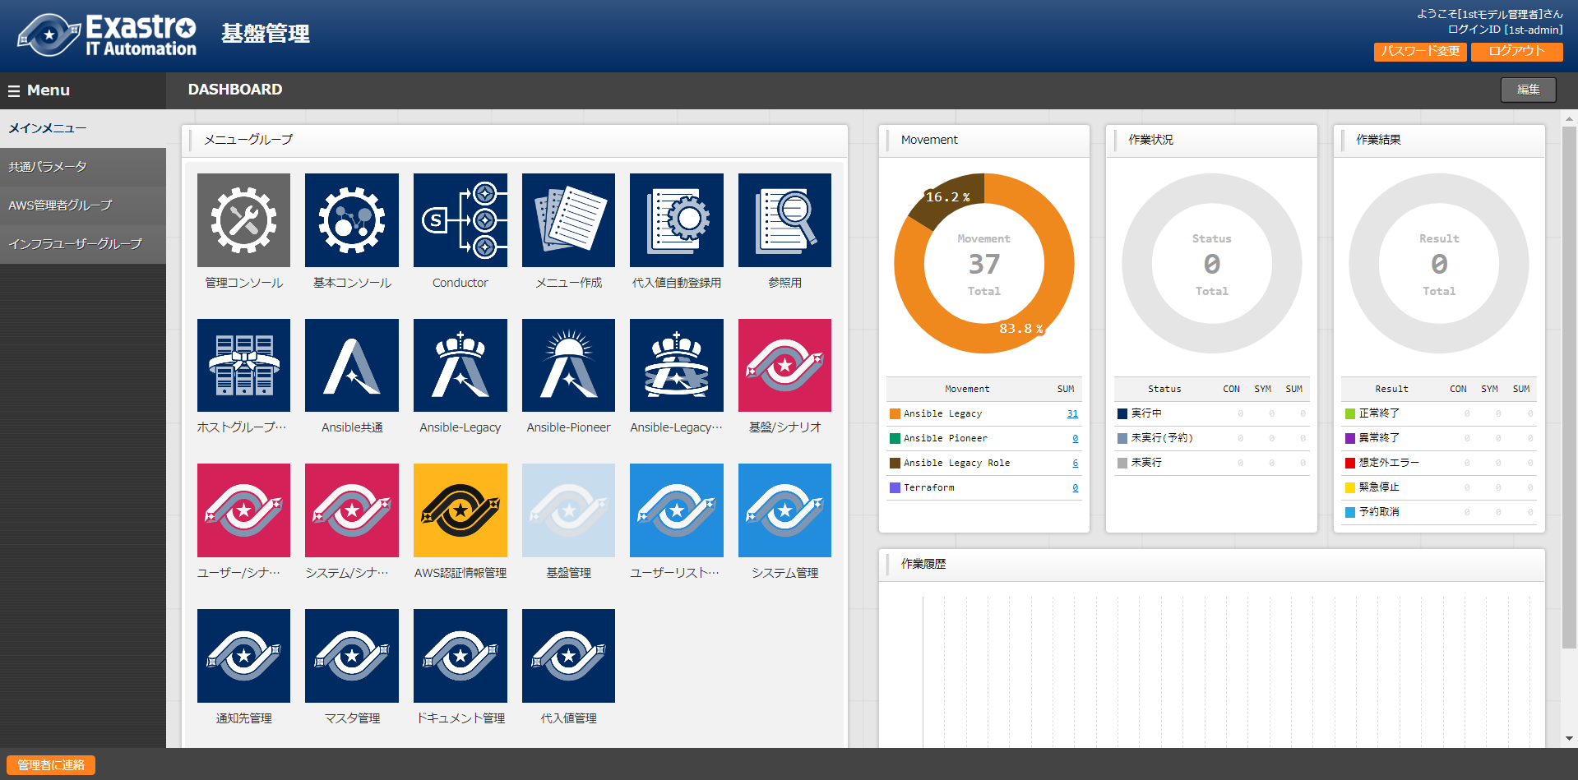
【手順①】パラメータの編集 (1/3)
パラメータのリストが見えます
このパネルをクリックすると…

Slide 14
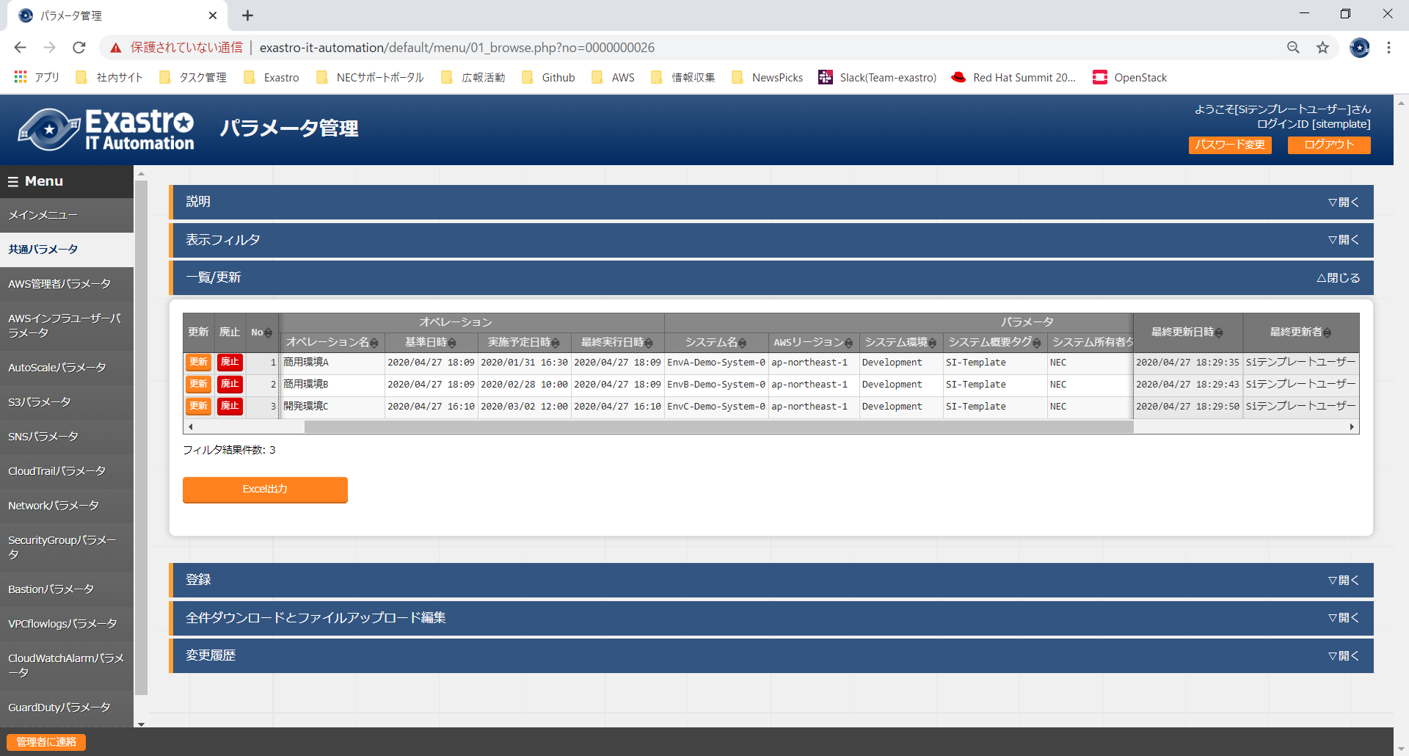
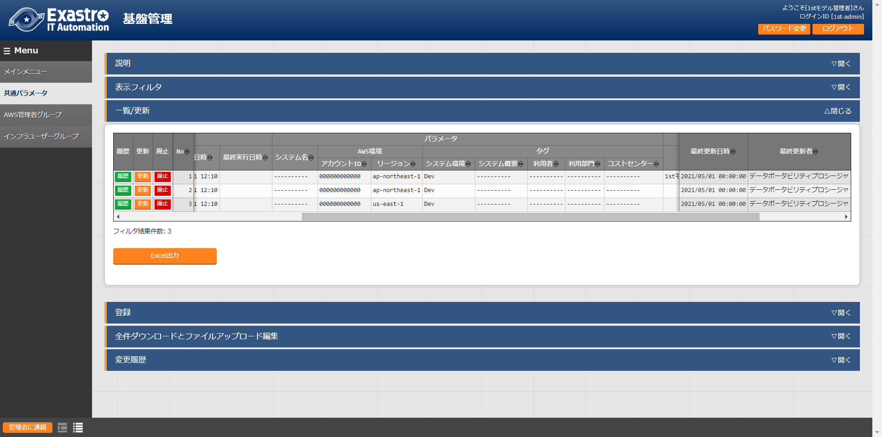
【手順①】パラメータの編集 (2/3)
「システム名」等の共通パラメータはここで指定します (複数環境のパラメータセットを管理できます)

Slide 15
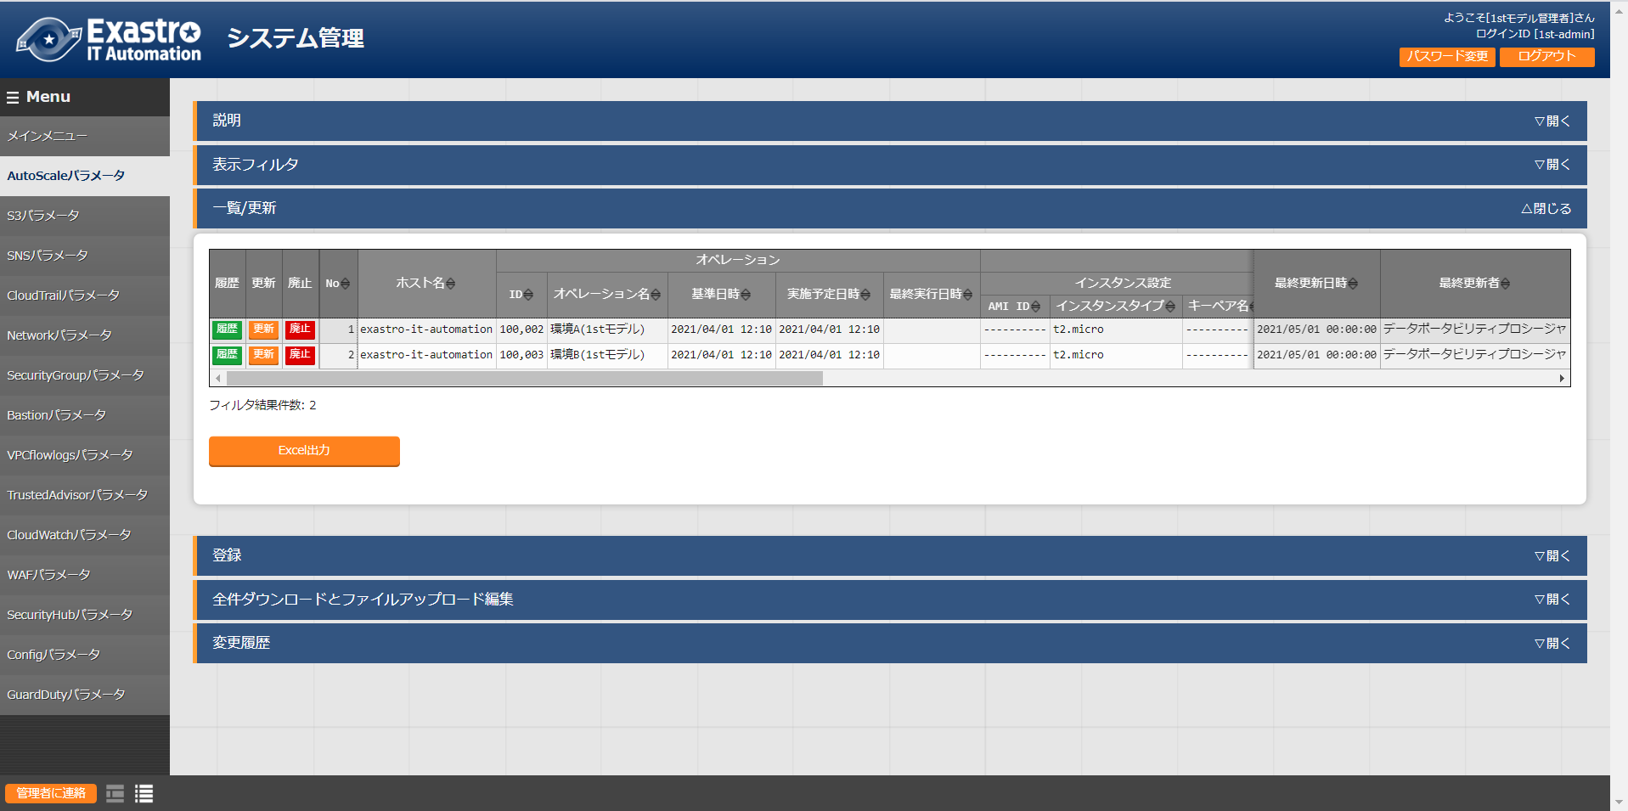
【手順①】パラメータの編集 (3/3)
個別パラメータはカテゴリ毎に作ってます
例えば「オートスケールの最小/最大インスタンス数」
などの設定値を編集できます。
(複数環境のパラメータセットが管理できることは、
どの個別パラメータも共通パラメータと同様です。)

Slide 16
CSテンプレート実行例 【手順②】システム構築の実行(＝Stack作成)
[補足]Stackとは....
システムで必要とするAWSリソースのかたまり。
CloudFormationではリソースをStackという単位で
管理することで環境の生成・破棄をシンプルにしている。
Stackを作成することで、AWSサービスの構築・設定が
行われる。

Slide 17
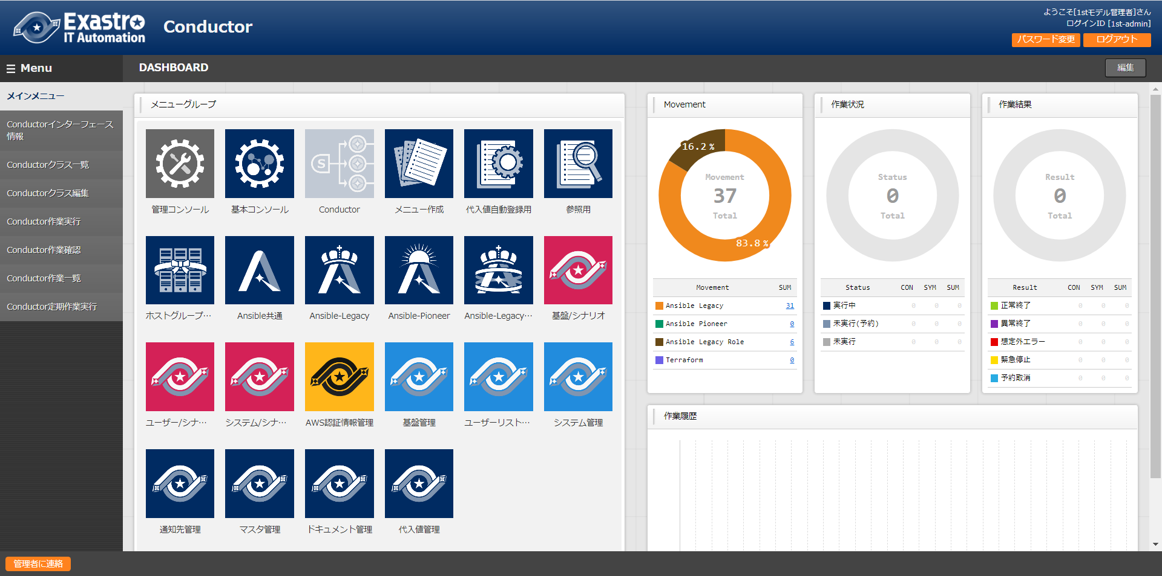
【手順②】システム構築の実行(＝Stack作成) (1/4)
このパネルをクリックし…
「Conductor作業実行」クリック

Slide 18
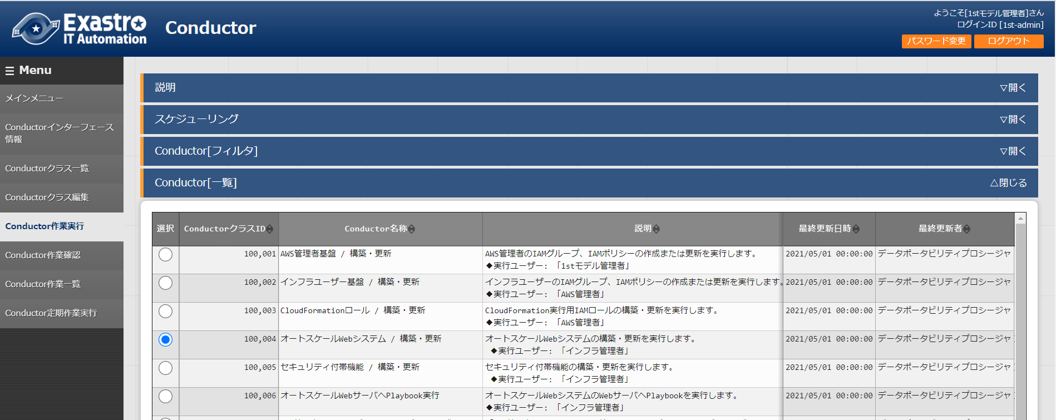
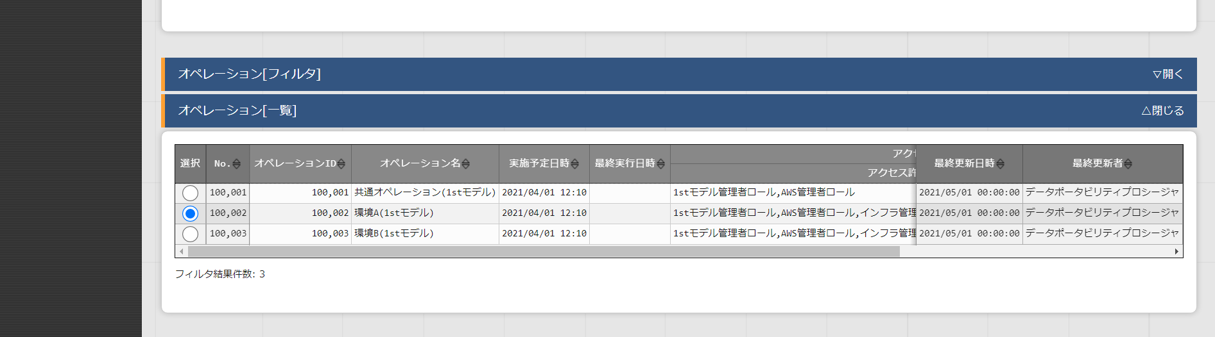
【手順②】システム構築の実行(＝Stack作成) (2/4)
実行するConductorを選択
「オートスケールWebシステム / 構築・更新)」を選択
オペレーション(＝パラメータのセット)を選択
例えば「環境A(1stモデル)」を選択

Slide 19
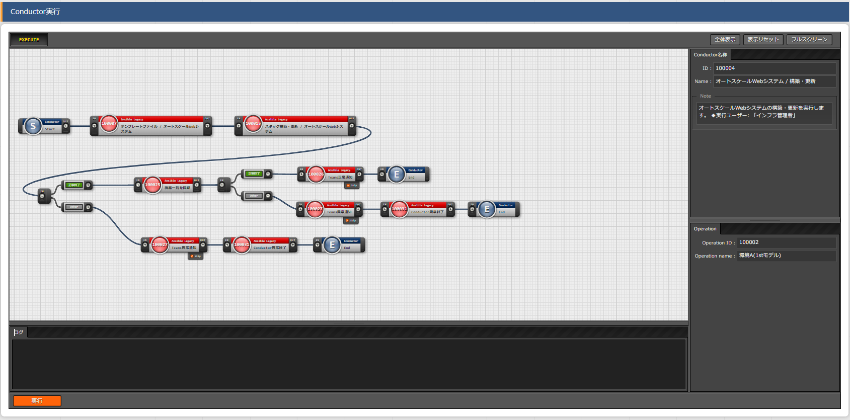
【手順②】システム構築の実行(＝Stack作成) (3/4)
Template Fileの変数にパラメータの値を埋め込みます (Stack分ループします)
埋め込み済みのTemplate Fileを使ってStackを作成します (Stack分ループします)
実行をクリック

Slide 20
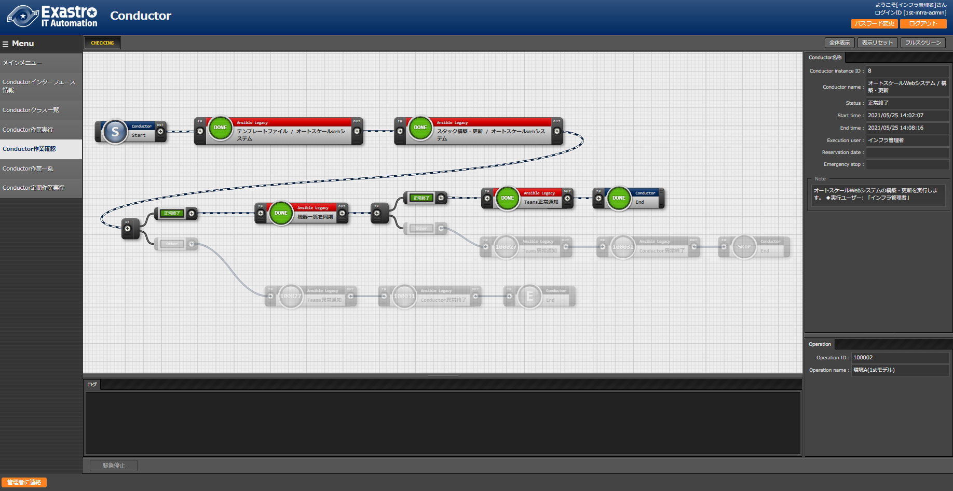
【手順②】システム構築の実行(＝Stack作成) (4/4)
正常終了すればシステム完成です

Slide 21
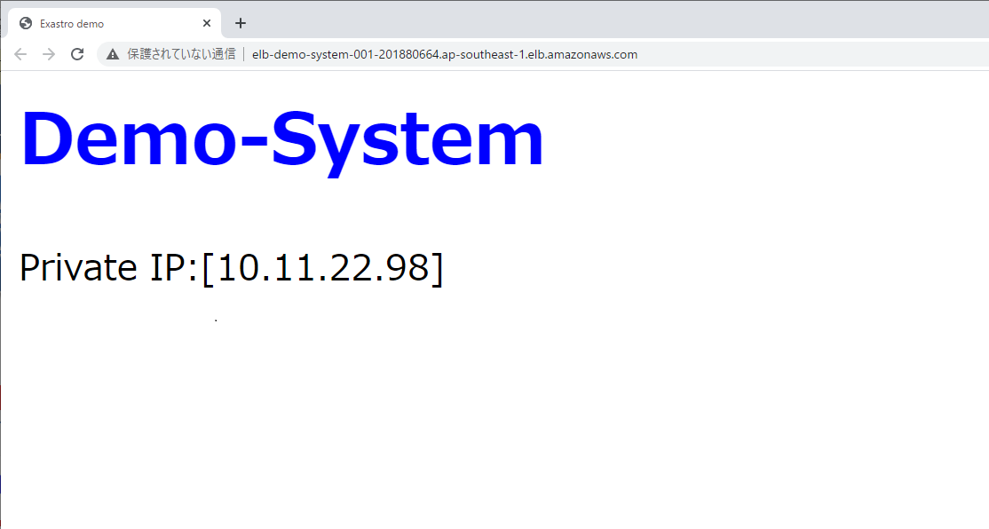
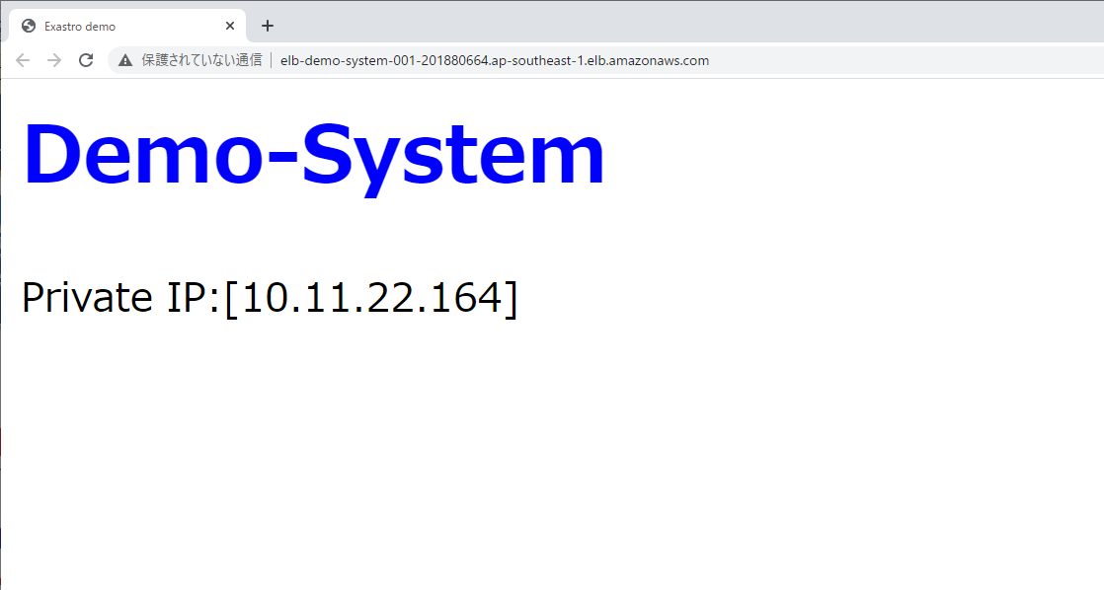


出来上がったシステムを確認
ブラウザでロードバランサにアクセスすると、下記の通り簡単なWeb画面が閲覧できます。 (リロードするたびに、複数のWebサーバをラウンドロビンすることが確認できます。)
10.11.22.98
ロードバランサへのアクセス画面
リロード
10.11.21.101
「システム名」パラメータ
ラウンドロビン
10.11.21.84
プライベートIPアドレス
10.11.22.164

Slide 22
参考 - 通常はユーザが見ることはないメニュー -

Slide 23
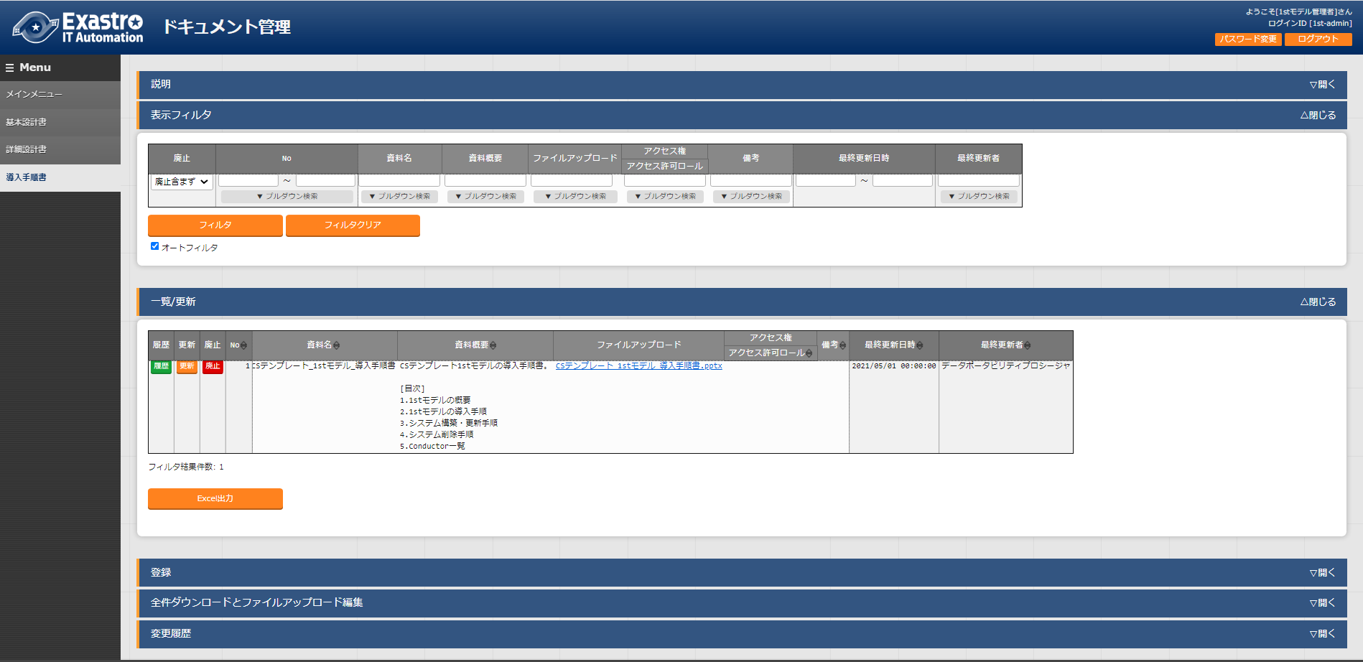
参考 - 通常はユーザが見ることはないメニュー – (1/4)
CSテンプレートの設計書類もExastro IT Automationで管理可能です。
ドキュメント管理に必要なドキュメントをアップロードします。

Slide 24
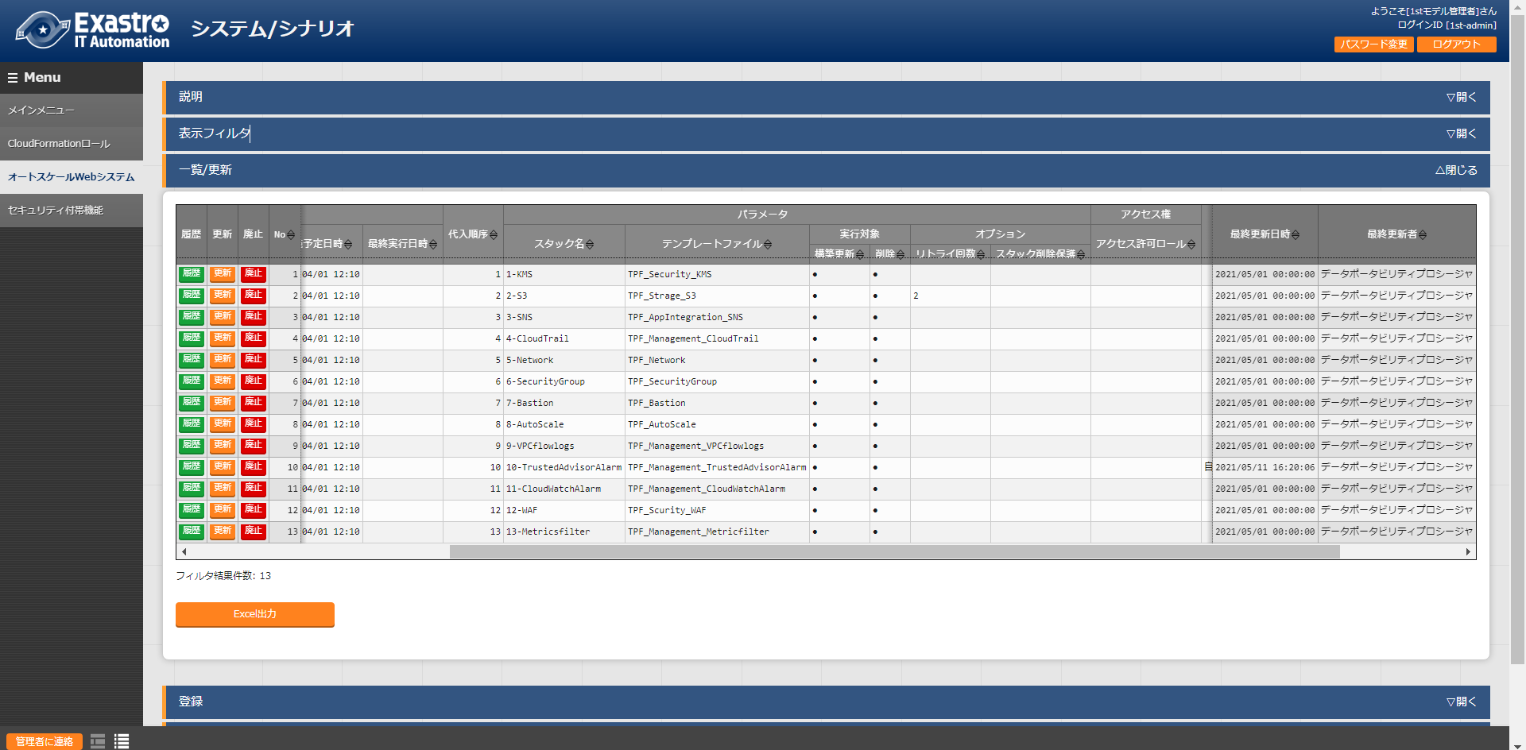
参考 - 通常はユーザが見ることはないメニュー – (2/4)
シナリオ毎に使うスタック(＝Template File)を紐づけます
例えば「オートスケールWebサーバ」では11本のスタックを紐づけています。
構築対象に「●」を付けているものが構築されます。 「●」をメンテナンスすることでスタックを選択できます。
スタック単位にリトライ回数の設定も可能です。

Slide 25
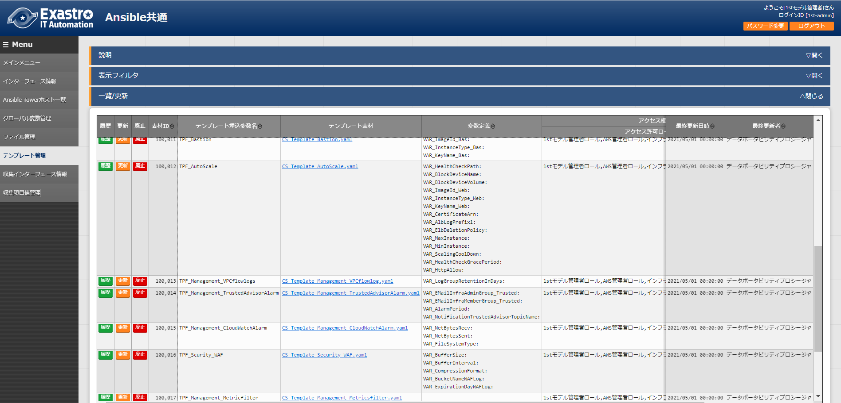
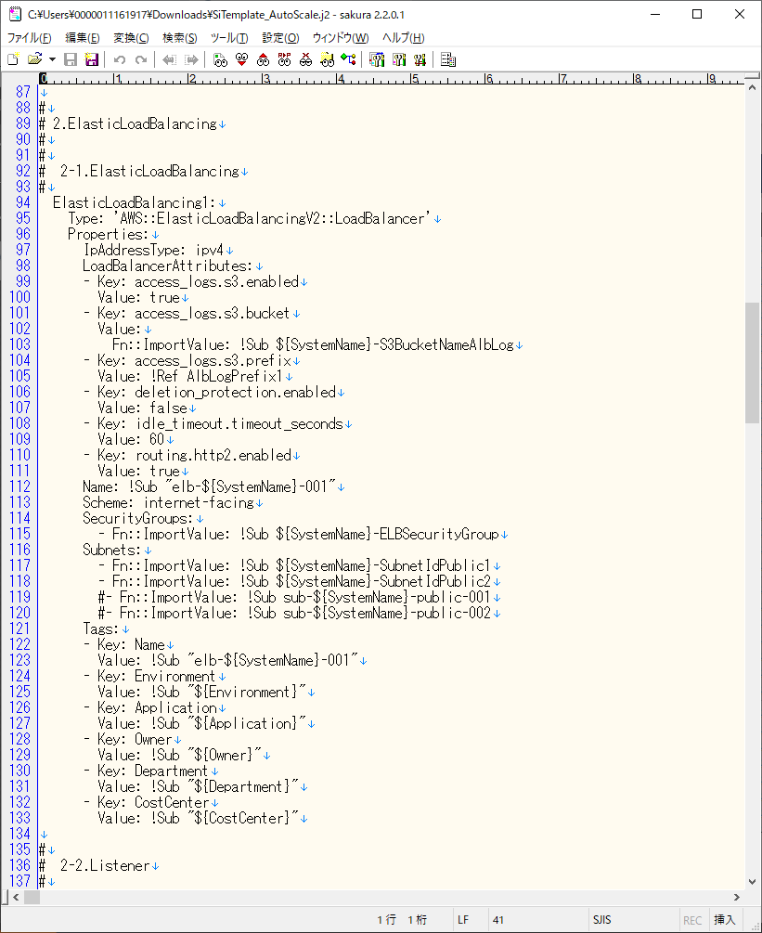
参考 - 通常はユーザが見ることはないメニュー – (3/4)
Ansible変数化した
「Template File」
はこちらで管理

Slide 26
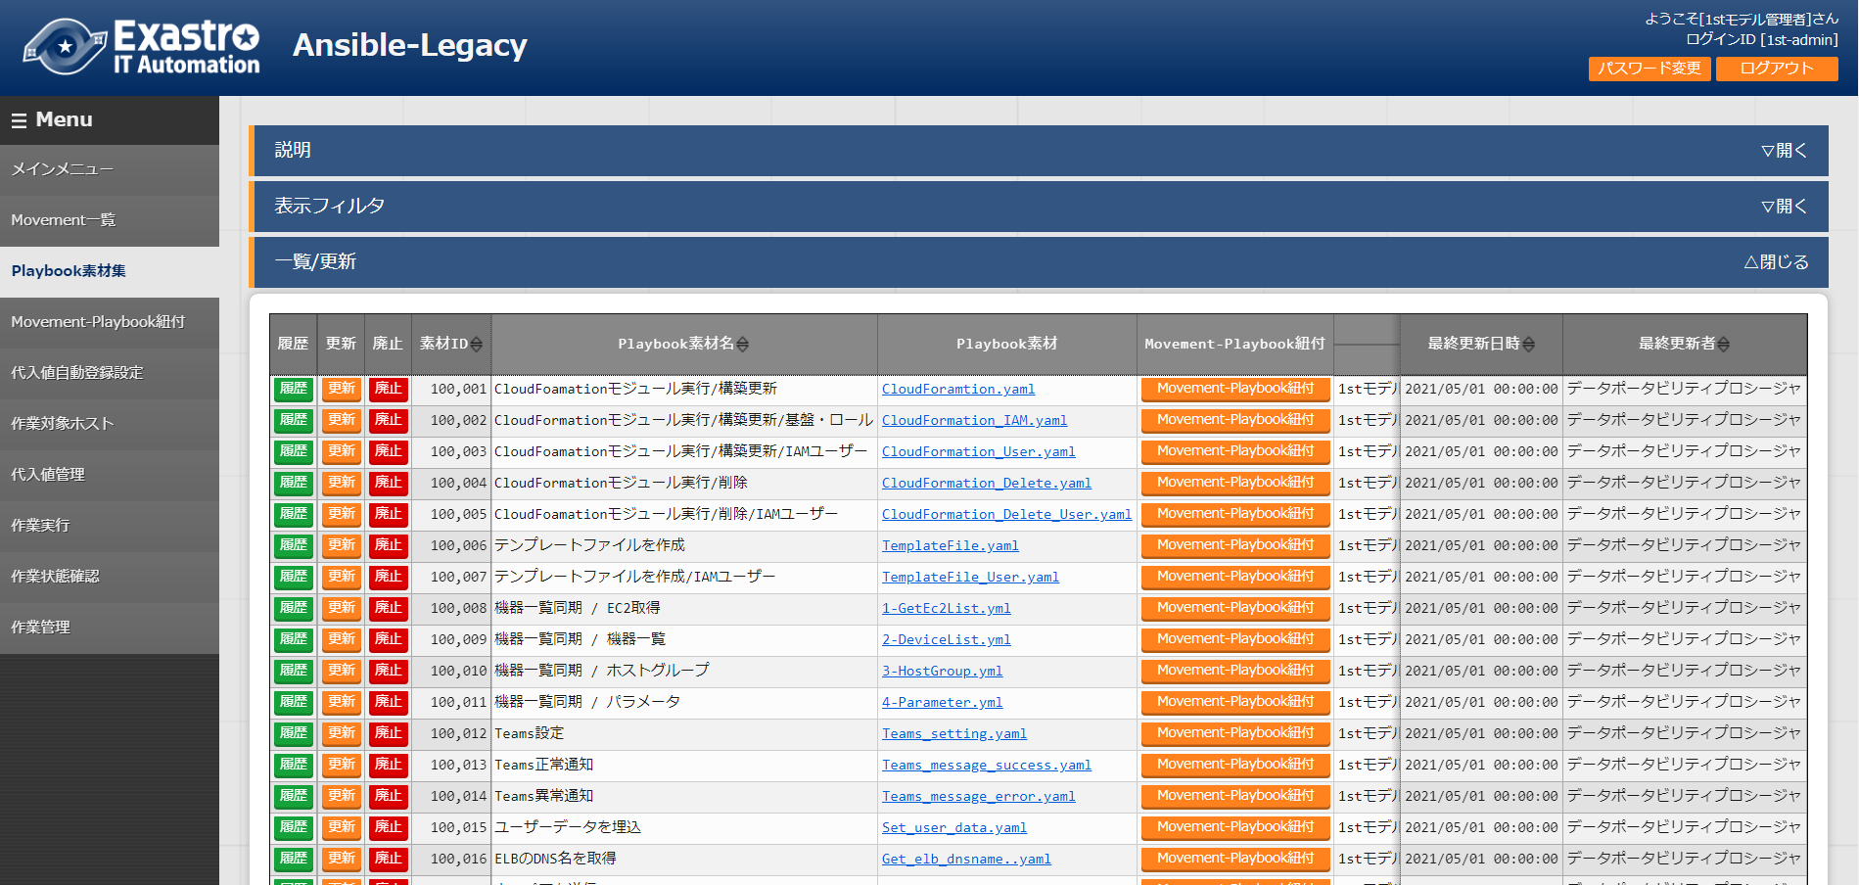
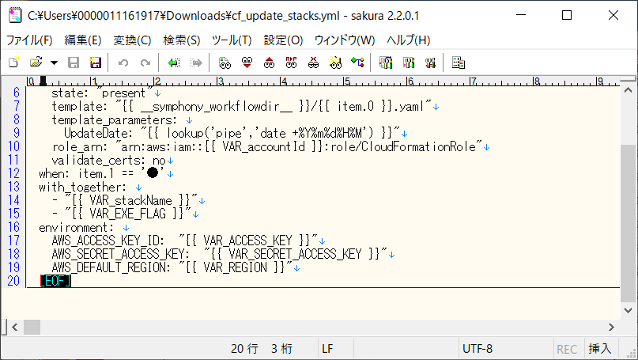
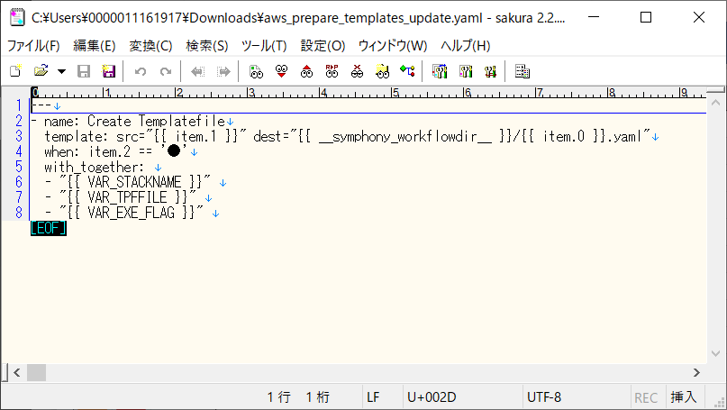
参考 - 通常はユーザが見ることはないメニュー – (4/4)
使用している
「Ansible Playbook」
はこちらで管理
単純なPlaybookで 実現できています

Slide 27
付録A - 出来上がったシステムのEC2にAnsibleを使って設定変更する -

Slide 28


付録A - 出来上がったシステムのEC2にAnsibleを使って設定変更する – (1/6)
稼働中のEC2(オートスケール)に緊急でパッチ適用するケースなどにおいて Exastro ITA ＋Red Hat Ansible Automation Platformを活用頂けます
端末(WinPC)
powered by
CMDB
Conductor
機器一覧 (ホストリスト)
Start
Exastroの CMDBに 反映
作業1
EC2リストを取得
Web #1
①編集
ホストグループ
に対する設定
ホストグループ ホスト紐付管理
作業2
Web#1～#nにログインするための 鍵ファイルを一時的に配置
…
CMDBから設定情報を取得
作業3
踏み台 EC2
Web#1～#nを設定変更
作業4
一時的にWeb#1～#nに配置した 鍵ファイルを削除
Web #n
②実行
End

Slide 29
付録A - 出来上がったシステムのEC2にAnsibleを使って設定変更する – (2/6)
オートスケール対象の複数台のEC2に対してWeb画面に画像(※)を挿入します。
※ EC2に対するパッチ適用に見立ててご理解ください。
10.11.22.98
ロードバランサへのアクセス画面
リロード
10.11.21.101
ラウンドロビン
10.11.21.84
画像が無い状態 (パッチ適用前と考えてください)

Slide 30
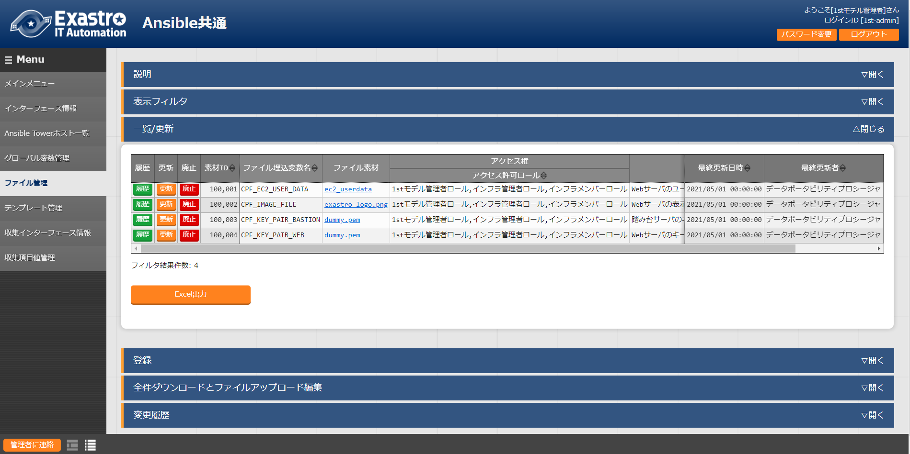
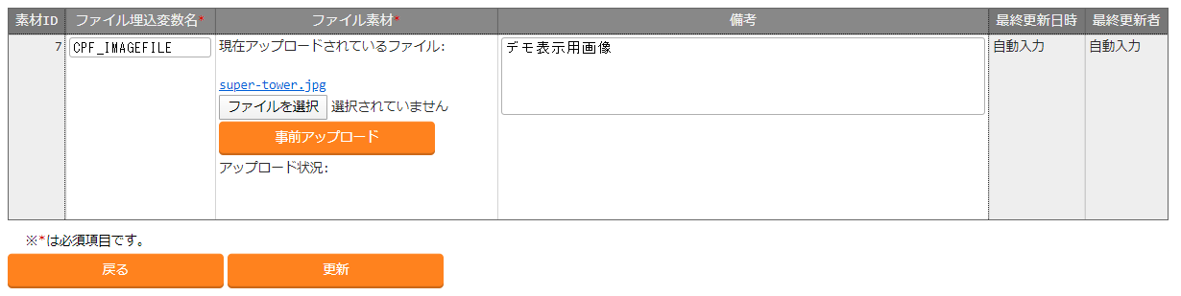
付録A - 出来上がったシステムのEC2にAnsibleを使って設定変更する – (3/6)
挿入したい画像をアップロード (パッチデータをアップロードするイメージ)

Slide 31
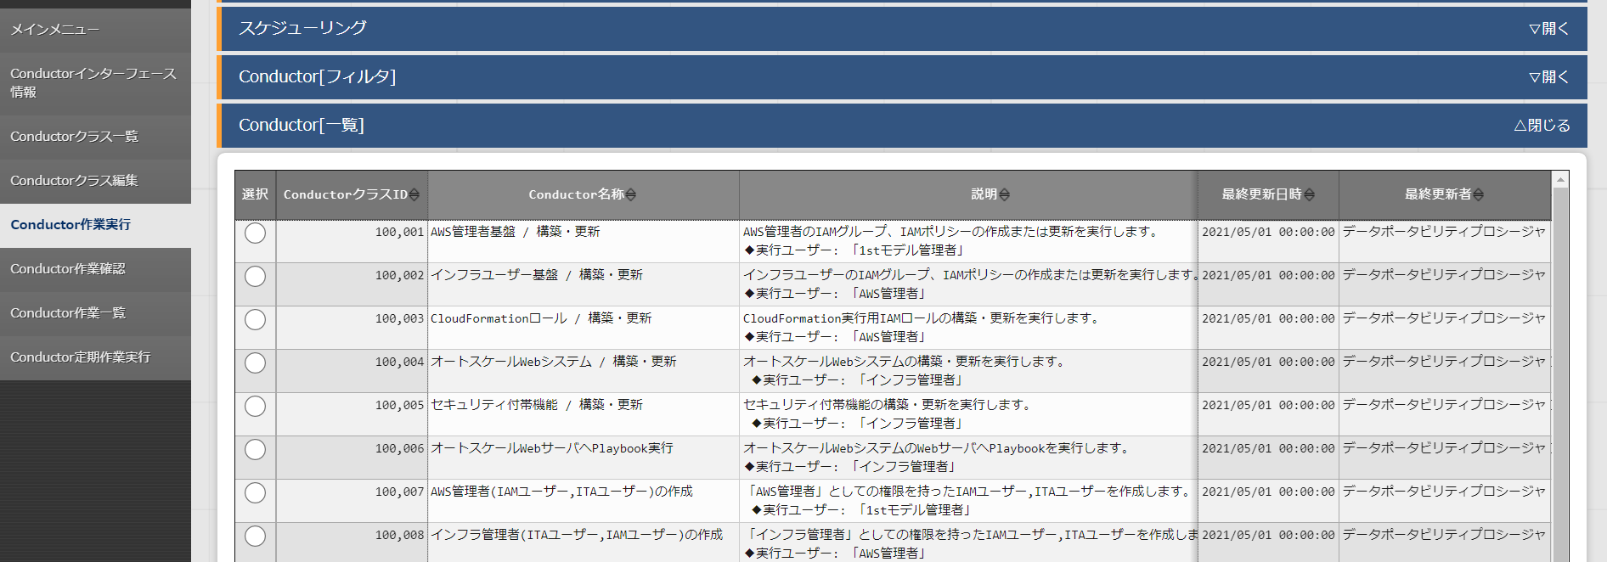
付録A - 出来上がったシステムのEC2にAnsibleを使って設定変更する – (4/6)
実行するConductorを選択
「オートスケールWebサーバ へPlaybook実行」を選択
オペレーション(＝パラメータのセット)を選択
例えば「環境A(1stモデル)」を選択

Slide 32
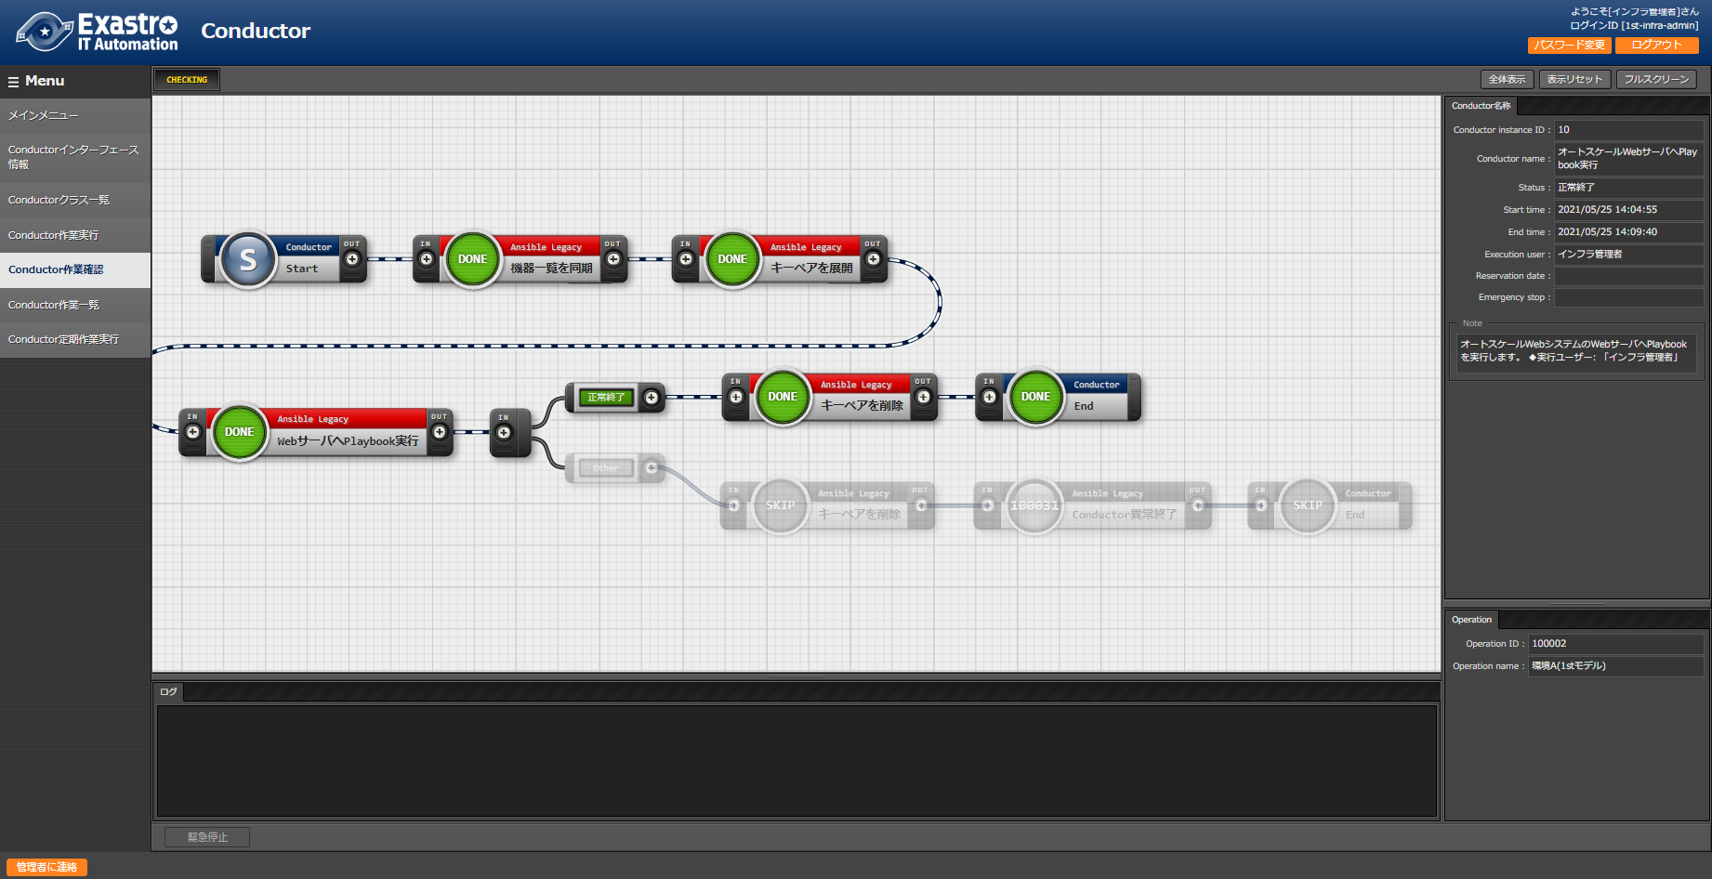
付録A - 出来上がったシステムのEC2にAnsibleを使って設定変更する – (5/6)
正常終了すればEC2への設定変更が完了です

Slide 33
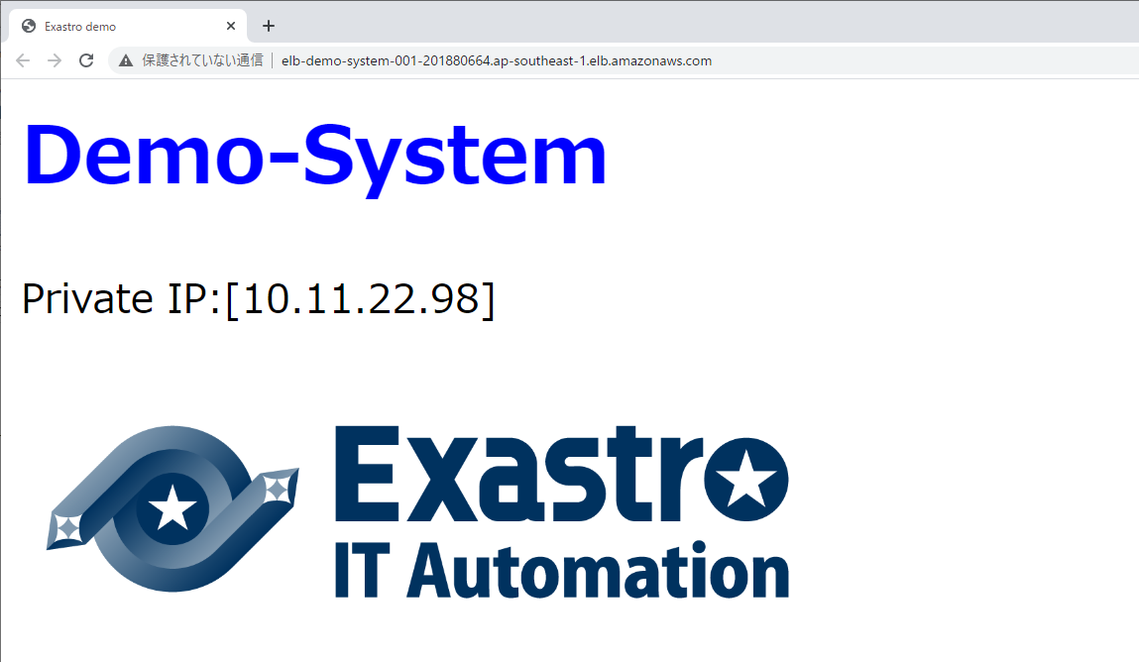
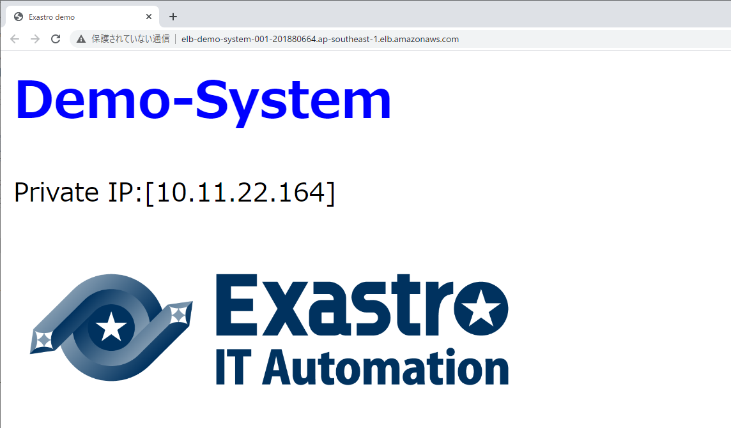
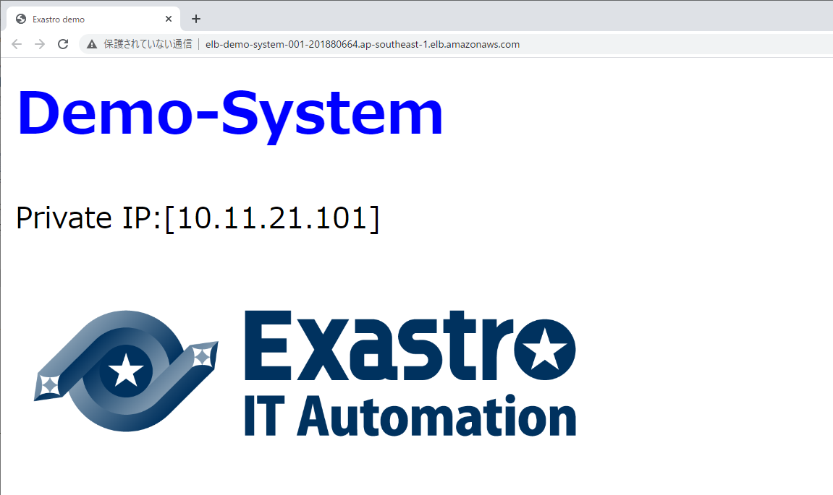

付録A - 出来上がったシステムのEC2にAnsibleを使って設定変更する – (6/6)
オートスケール対象の複数台のEC2に画像が挿入されます。
(パッチが適用されたとお考え下さい)
10.11.22.98
ロードバランサへのアクセス画面
リロード
10.11.21.101
ラウンドロビン
10.11.21.84
全てのEC2に画像が挿入されます (パッチが適用されたと考えてください)

